Slide 1
Линейная регрессия
Автор: Гуровиц Владимир Михайлович
Email: vladimir.gurovic@letovo.ru, gurovic@gmail.com | Telegram: @gurovic
29.06.2026

Slide 2
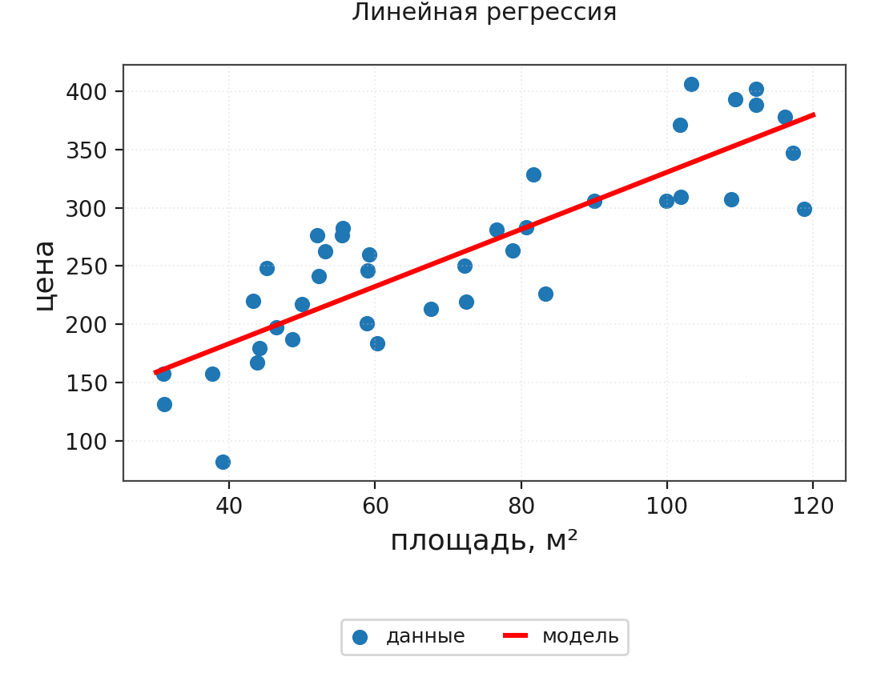
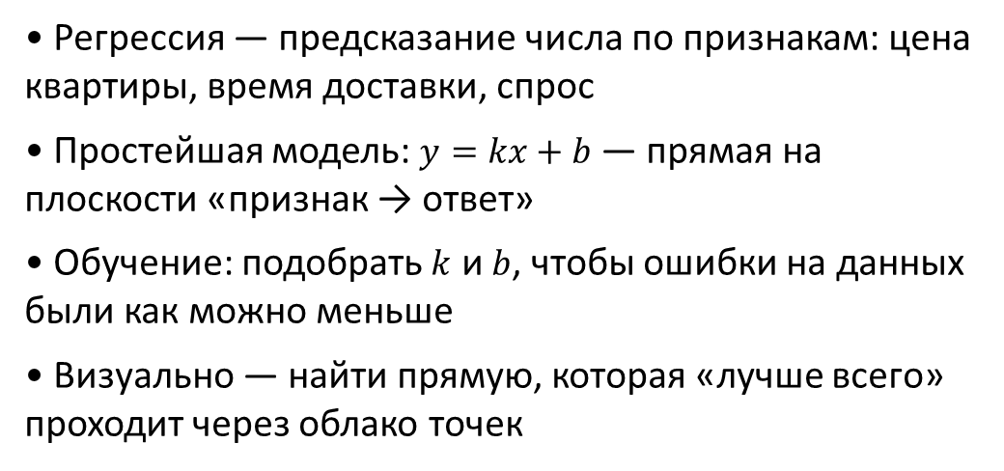
Предсказание чисел
• Регрессия — предсказание числа по признакам: цена квартиры, время доставки, спрос
• Простейшая модель: $y=kx+b$ — прямая на плоскости «признак → ответ»
• Обучение: подобрать $k$ и $b$, чтобы ошибки на данных были как можно меньше
• Визуально — найти прямую, которая «лучше всего» проходит через облако точек
Notes:
Начать с бытового примера: площадь → цена. Показать scatter с линией.

Slide 3
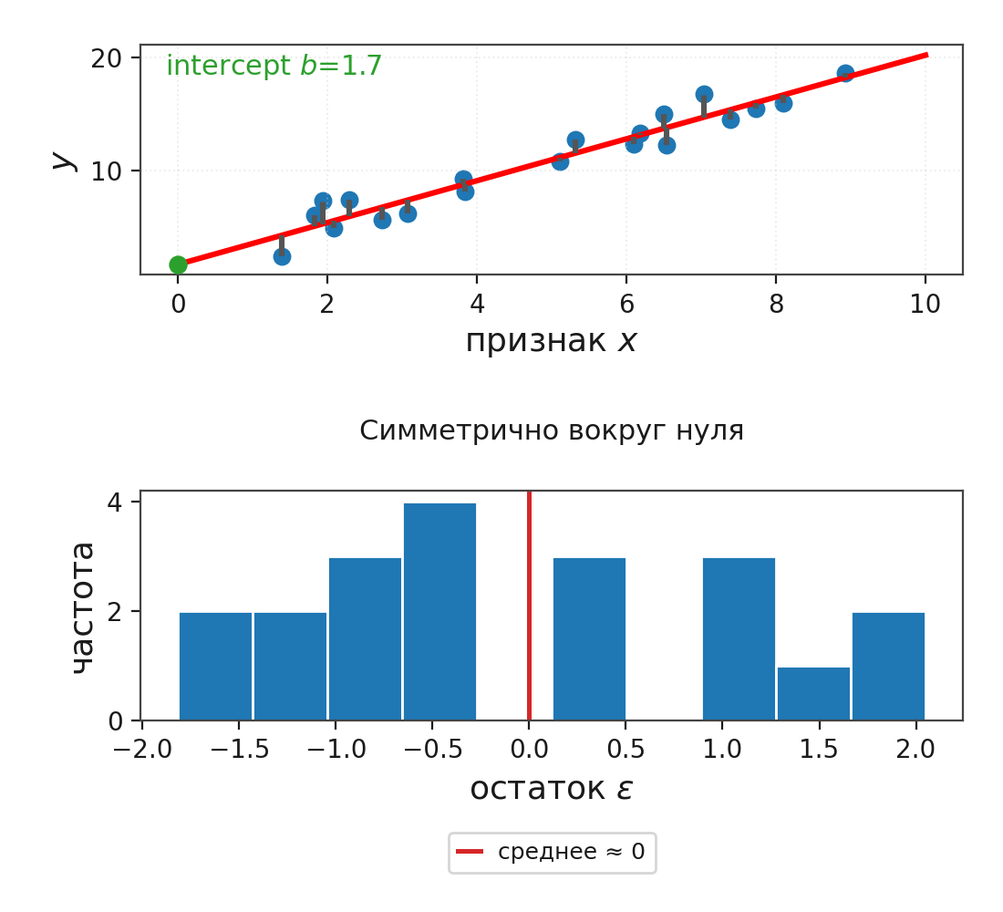
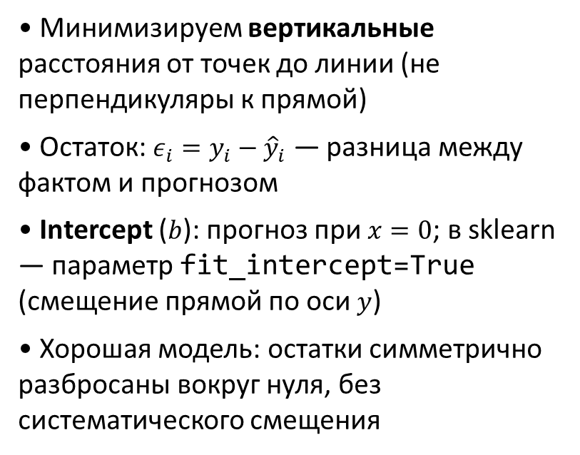
Геометрическая интуиция и остатки
• Минимизируем вертикальные расстояния от точек до линии (не перпендикуляры к прямой)
• Остаток: $ε_{i}=y_{i}−{\hat{y}}_{i}$ — разница между фактом и прогнозом
• Intercept ($b$): прогноз при $x=0$; в sklearn — параметр fit_intercept=True (смещение прямой по оси $y$)
• Хорошая модель: остатки симметрично разбросаны вокруг нуля, без систематического смещения
Notes:
На доске: нарисовать точку выше/ниже линии — показать вертикальный остаток.

Slide 4
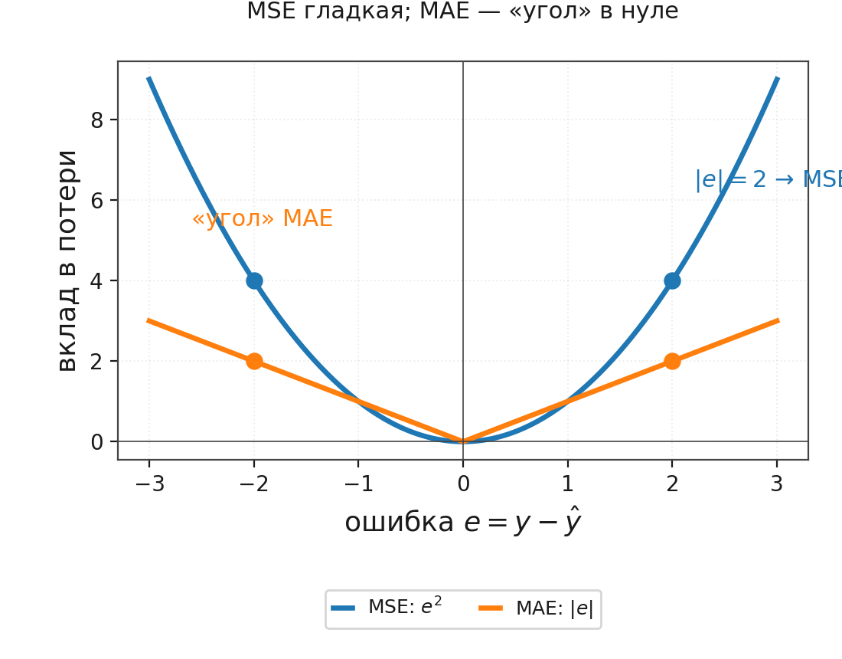
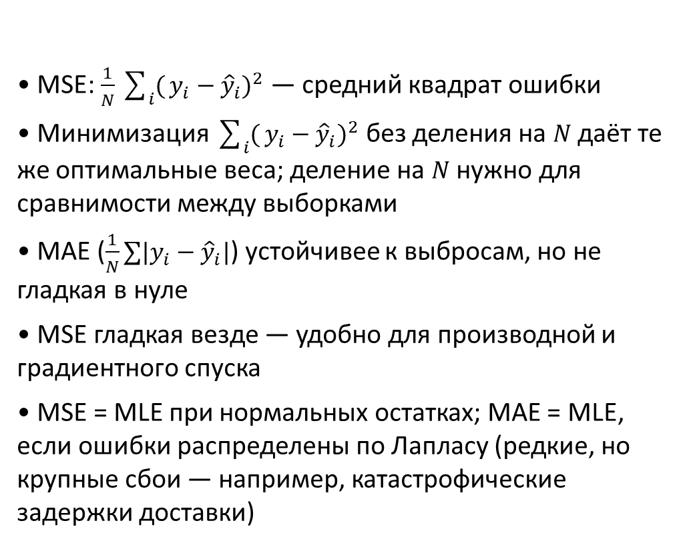
Функция потерь (loss): почему MSE?
• MSE: $\frac{1}{N}\sum_{i}{(}y_{i}−{\hat{y}}_{i})^{2}$ — средний квадрат ошибки
• Минимизация $\sum_{i}{(}y_{i}−{\hat{y}}_{i})^{2}$ без деления на $N$ даёт те же оптимальные веса; деление на $N$ нужно для сравнимости между выборками
• MAE ($\frac{1}{N}∑|y_{i}−{\hat{y}}_{i}|$) устойчивее к выбросам, но не гладкая в нуле
• MSE гладкая везде — удобно для производной и градиентного спуска
• MSE = MLE при нормальных остатках; MAE = MLE, если ошибки распределены по Лапласу (редкие, но крупные сбои — например, катастрофические задержки доставки)
Notes:
Пример Лапласа: время доставки с редкими катастрофическими задержками. Регрессию с MAE еще называют медианной регрессией, потому что минимизируя модуль разности мы стремимся именно к медианному значению.

Slide 5
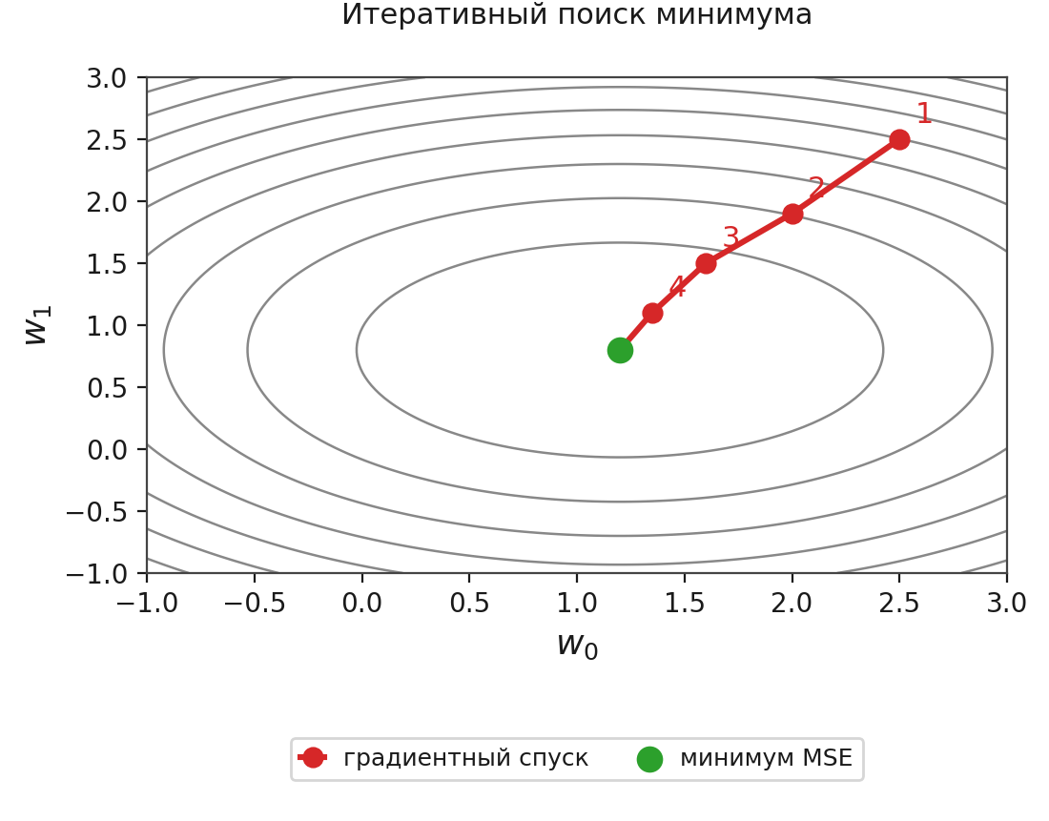
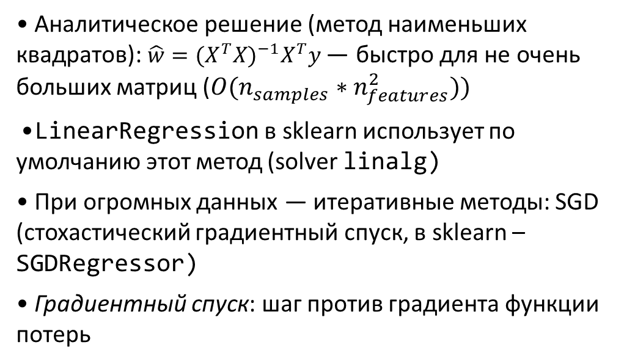
Как компьютер ищет минимум?
• Аналитическое решение (метод наименьших квадратов): $\hat{w}=(X^{T}X)^{−1}X^{T}y$ — быстро для не очень больших матриц ($O(n_{samples}∗n_{features}^{2}))$
• LinearRegression в sklearn использует по умолчанию этот метод (solver linalg)
• При огромных данных — итеративные методы: SGD (стохастический градиентный спуск, в sklearn – SGDRegressor)
• Градиентный спуск: шаг против градиента функции потерь
from sklearn.linear_model import LinearRegression
model = LinearRegression().fit(X_train, y_train)
y_pred = model.predict(X_test)
МНК через LinearRegression
Notes:
Уточнить: при $p \gg n$ или вырожденной $X^TX$ нужна регуляризация или псевдообратная.

Slide 6
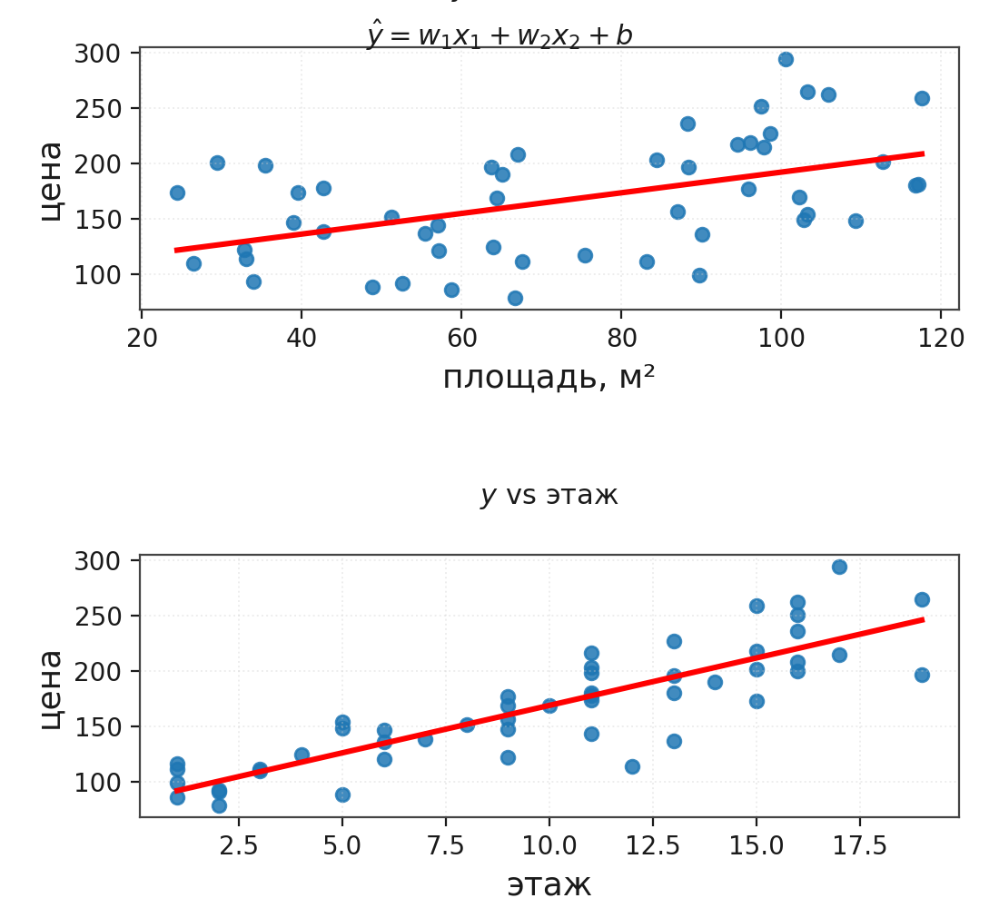
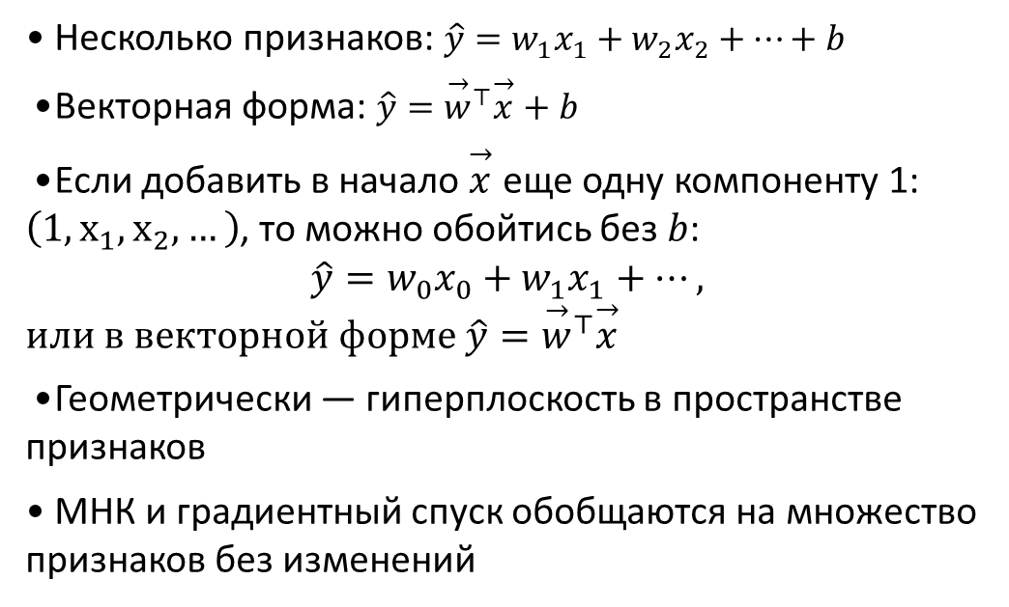
Множественная регрессия
• Несколько признаков: $\hat{y}=w_{1}x_{1}+w_{2}x_{2}+…+b$
• Векторная форма: $\hat{y}={\overset{→}{w}}^{⊤}\overset{→}{x}+b$
• Если добавить в начало $\overset{→}{x}$ еще одну компоненту 1: $\left(1,x_{1},x_{2},…\right)$, то можно обойтись без $b$: $$\hat{y}=w_{0}x_{0}+w_{1}x_{1}+…,$$ или в векторной форме $\hat{y}={\overset{→}{w}}^{⊤}\overset{→}{x}$
• Геометрически — гиперплоскость в пространстве признаков
• МНК и градиентный спуск обобщаются на множество признаков без изменений
Notes:
Пример: цена = f(площадь, этаж, район).

Slide 7
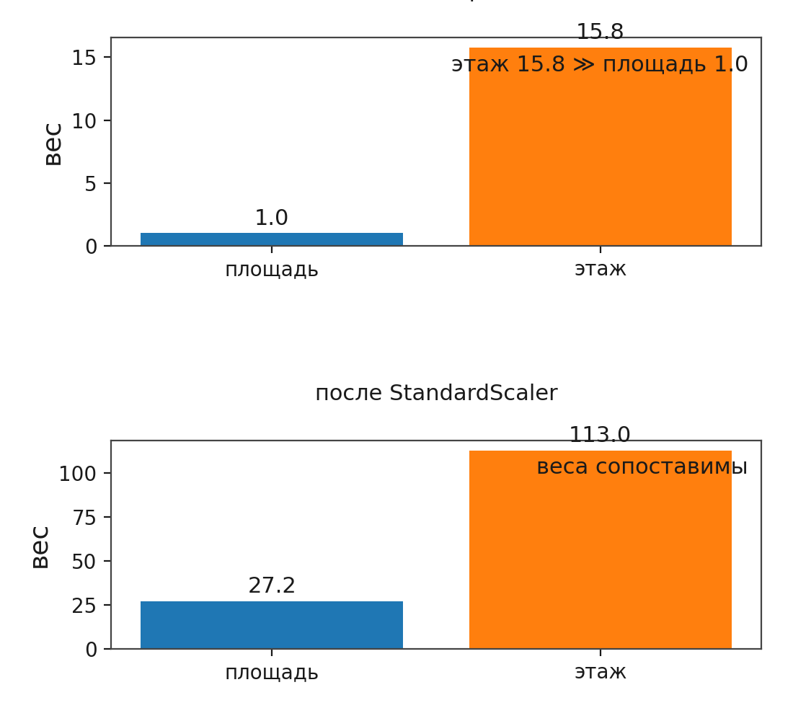
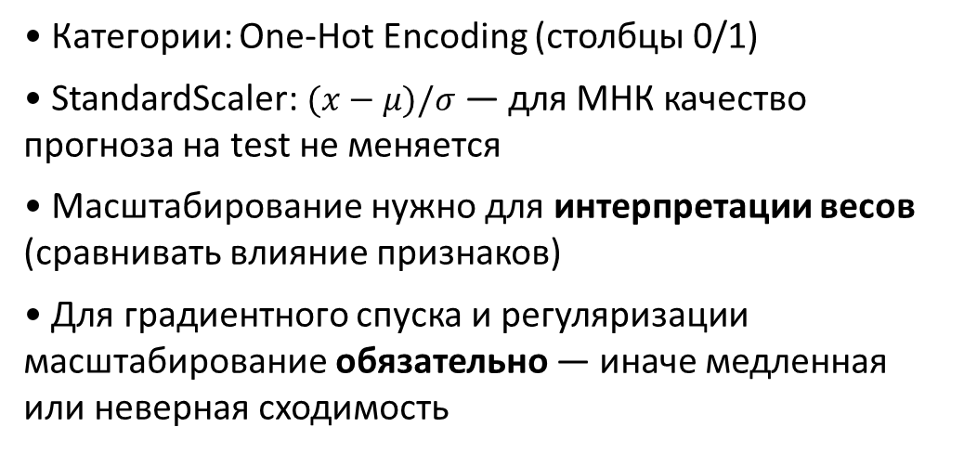
Предобработка: категории, масштабирование
• Категории: One-Hot Encoding (столбцы 0/1)
• StandardScaler: $(x−μ)/σ$ — для МНК качество прогноза на test не меняется
• Масштабирование нужно для интерпретации весов (сравнивать влияние признаков)
• Для градиентного спуска и регуляризации масштабирование обязательно — иначе медленная или неверная сходимость
from sklearn.compose import ColumnTransformer
from sklearn.preprocessing import (
StandardScaler,
OneHotEncoder)
prep = ColumnTransformer([
('num', StandardScaler(), num_cols),
('cat', OneHotEncoder(), cat_cols),
])
X_scaled = prep.fit_transform(X_train)
Числа + категории
Notes:
Показать, как вес «этаж» и «площадь» несопоставимы без scaler. drop='first’ – при OHE удаляем столбец первой фичи, чтобы не было линейной зависимости (первый столбей равен сумма остальных)

Slide 8
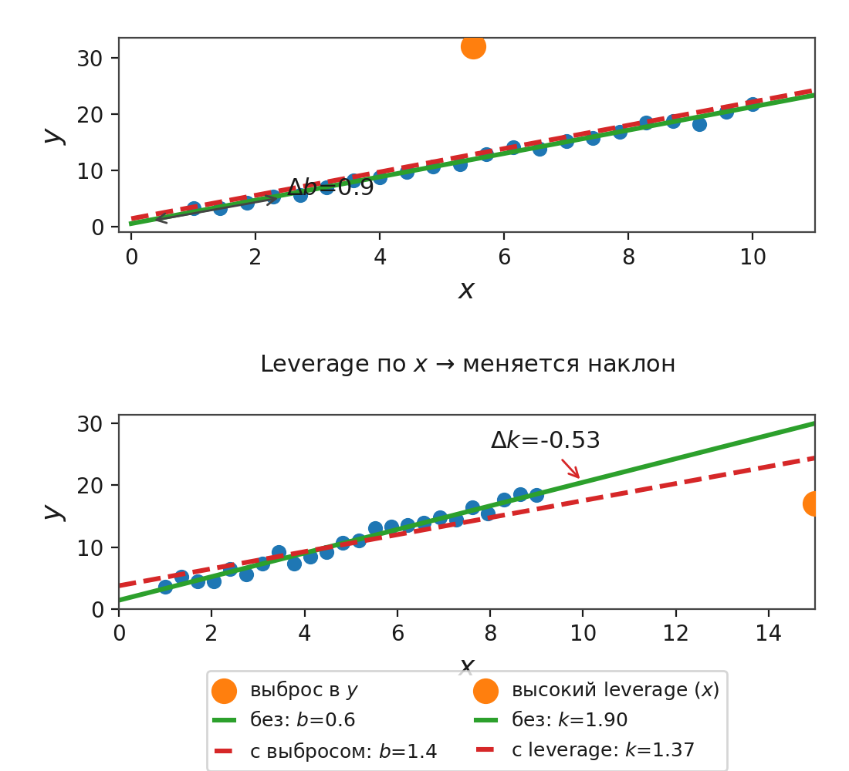
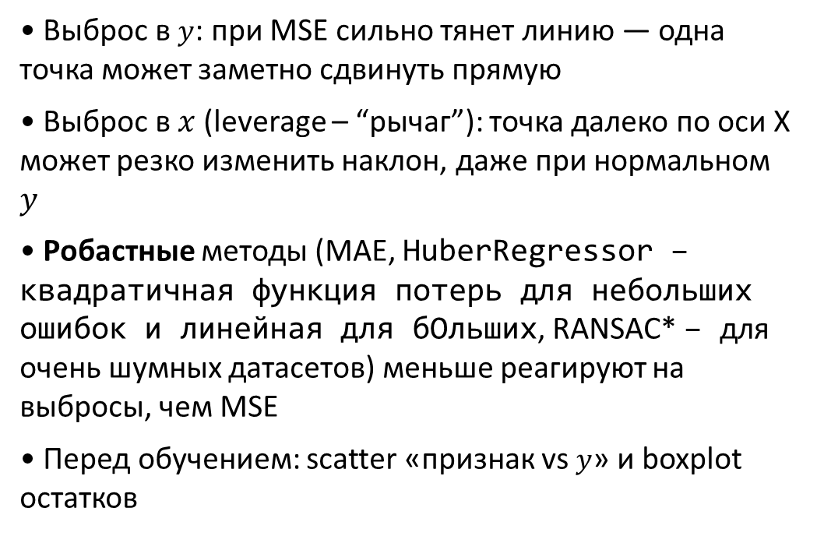
Выбросы в данных
• Выброс в $y$: при MSE сильно тянет линию — одна точка может заметно сдвинуть прямую
• Выброс в $x$ (leverage – “рычаг”): точка далеко по оси X может резко изменить наклон, даже при нормальном $y$
• Робастные методы (MAE, HuberRegressor – квадратичная функция потерь для небольших ошибок и линейная для бОльших, RANSAC* – для очень шумных датасетов) меньше реагируют на выбросы, чем MSE
• Перед обучением: scatter «признак vs $y$» и boxplot остатков
Notes:
Робастные – устройчивые к отклонениям или нарушениям распределения, RANSAC (RANdom SAmple Consensus) — это итеративный алгоритм для надежной оценки математической модели по набору данных, сильно загрязненному шумовыми выбросами. В отличие от классических методов, алгоритм многократно выбирает случайные минимальные подмножества данных для построения модели и проверяет, сколько остальных точек (inliers) укладываются в заданный допуск; в итоге выбирается вариант модели с наибольшим числом таких подтверждающих точек, что делает его крайне эффективным в компьютерном зрении, например, при поиске соответствий на изображениях.

Slide 9
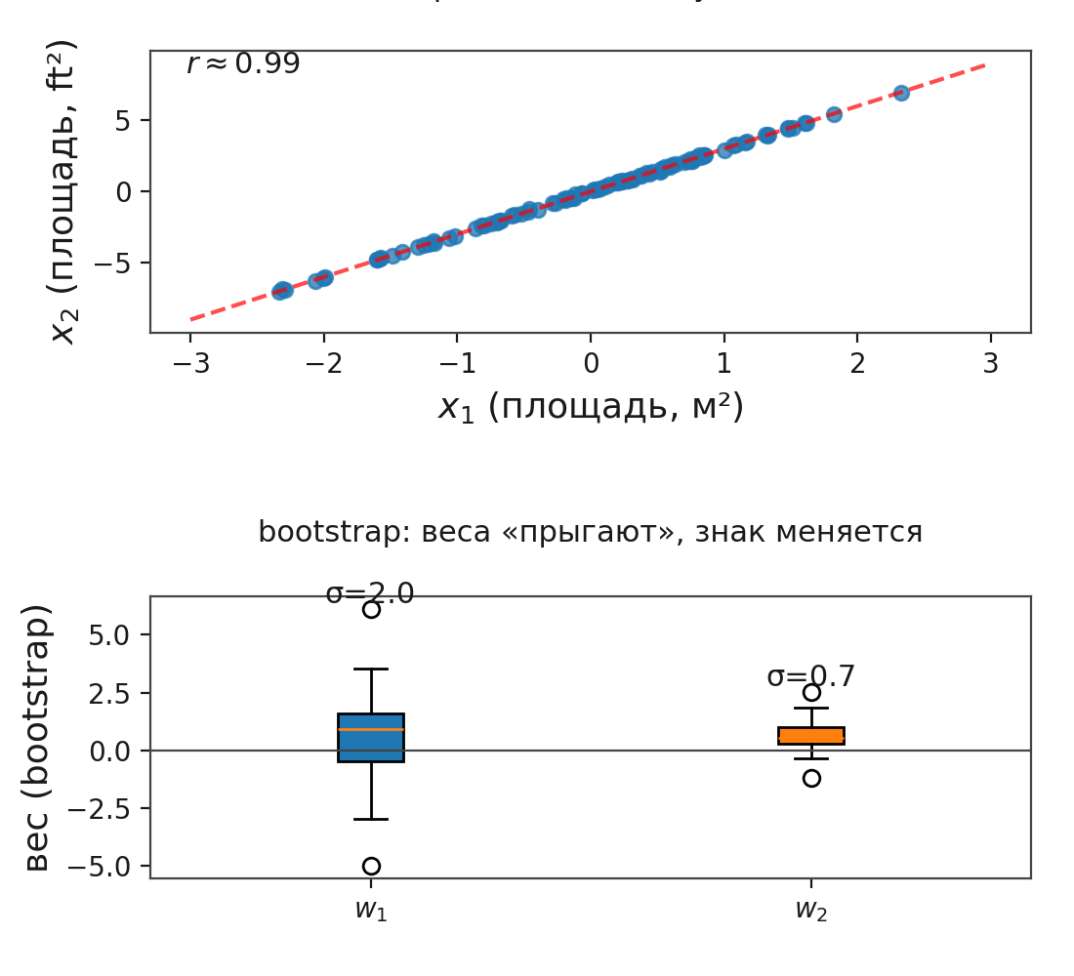
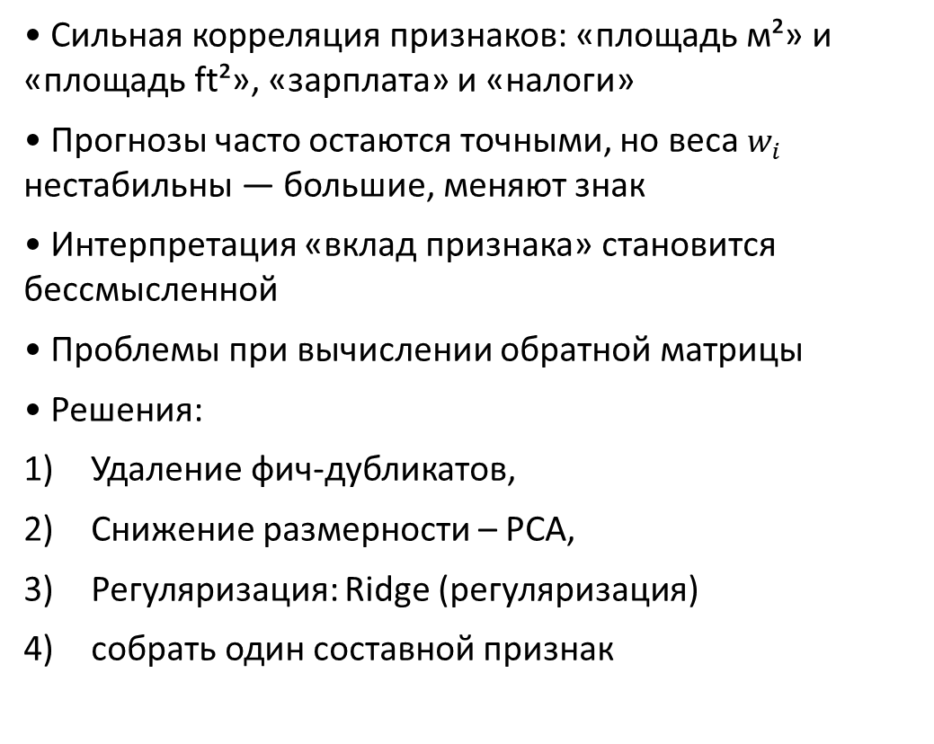
Мультиколлинеарность
• Сильная корреляция признаков: «площадь м²» и «площадь ft²», «зарплата» и «налоги»
• Прогнозы часто остаются точными, но веса $w_{i}$ нестабильны — большие, меняют знак
• Интерпретация «вклад признака» становится бессмысленной
• Проблемы при вычислении обратной матрицы
• Решения:
Удаление фич-дубликатов,
Снижение размерности – PCA,
Регуляризация: Ridge (регуляризация)
собрать один составной признак

Slide 10
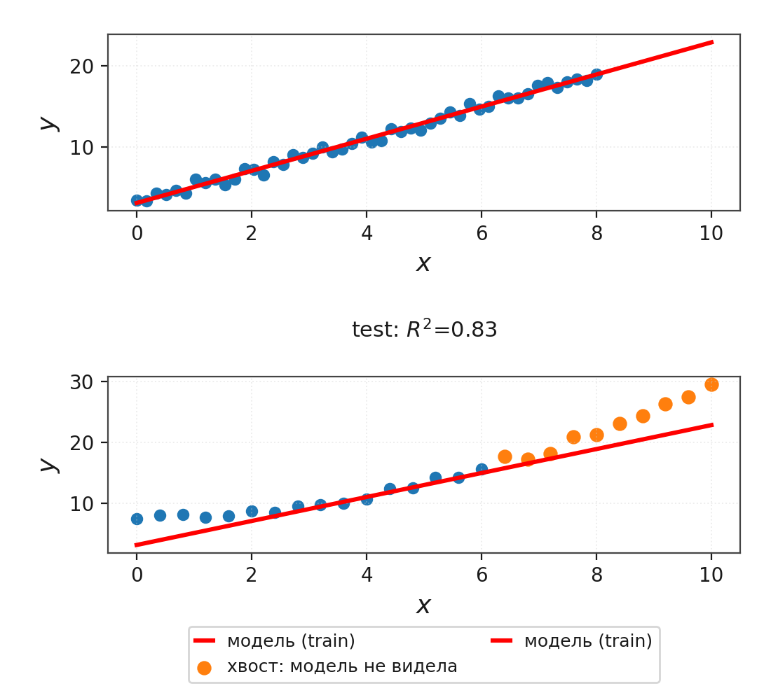
Переобучение и разделение train/test
• Переобучение: модель подстраивается под шум обучающей выборки
• Линейная модель с малым числом признаков переобучается реже деревьев, но шум в данных всё равно завышает метрики на train
• Никогда не оценивайте качество на train — только на отложенной выборке test
• train_test_split: train — подбор весов, test — финальная проверка
from sklearn.model_selection import train_test_split
from sklearn.linear_model import LinearRegression
X_tr, X_te, y_tr, y_te = train_test_split(
X,
y,
test_size=0.2,
random_state=42)
LinearRegression().fit(X_tr, y_tr) # метрики только на X_te
Отложенная выборка
Notes:
Пример: R²=0.99 на train и 0.3 на test.

Slide 11
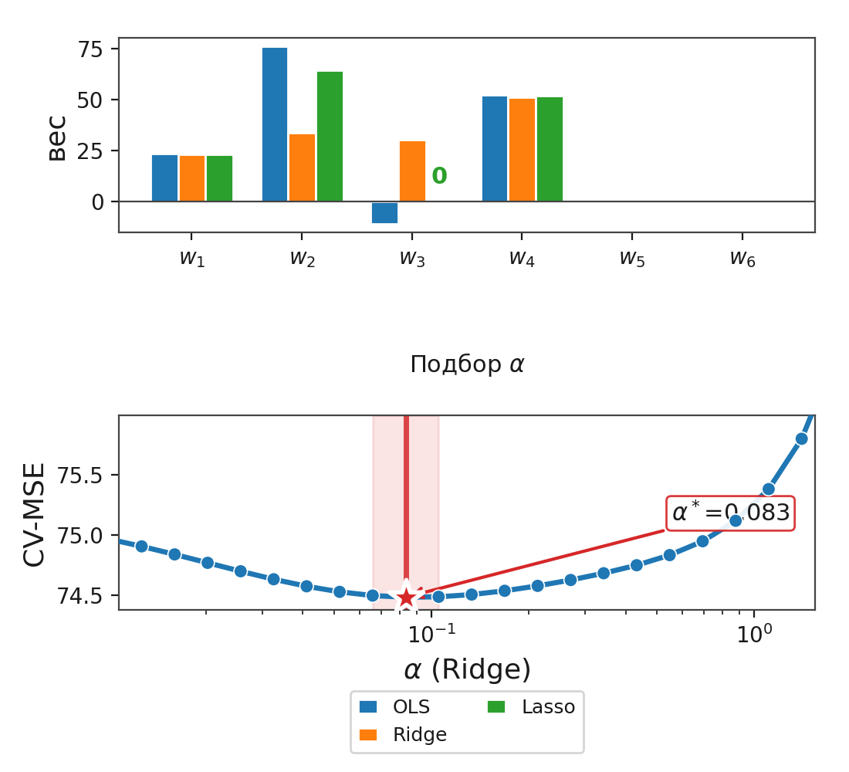
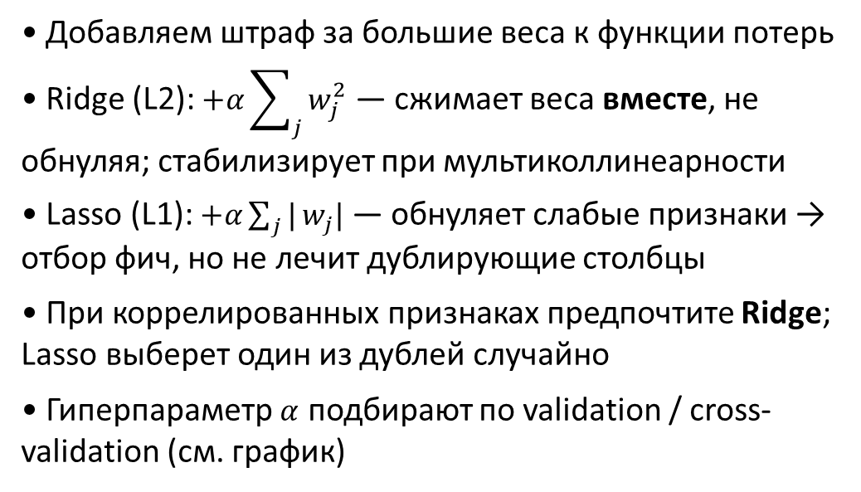
Регуляризация: Ridge и Lasso
• Добавляем штраф за большие веса к функции потерь
• Ridge (L2): $+α\sum_{j}{w_{j}^{2}}$ — сжимает веса вместе, не обнуляя; стабилизирует при мультиколлинеарности
• Lasso (L1): $+α\sum_{j}{|}w_{j}|$ — обнуляет слабые признаки → отбор фич, но не лечит дублирующие столбцы
• При коррелированных признаках предпочтите Ridge; Lasso выберет один из дублей случайно
• Гиперпараметр $α$ подбирают по validation / cross-validation (см. график)
Notes:
ElasticNet — компромисс L1+L2.

Slide 12
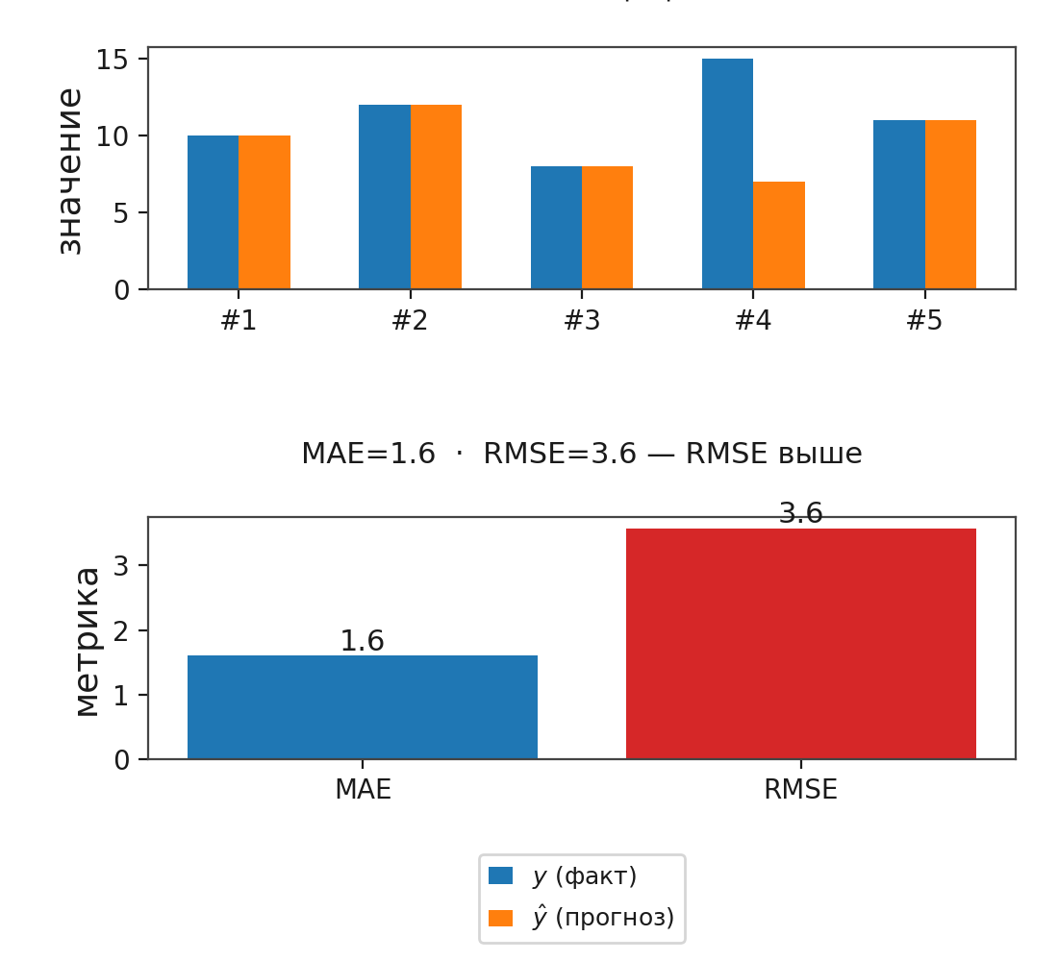
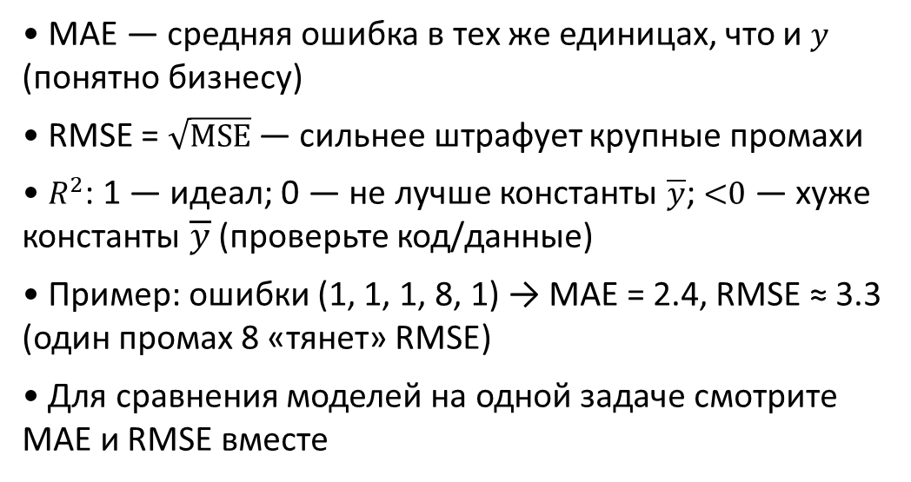
Метрики качества регрессии
• MAE — средняя ошибка в тех же единицах, что и $y$ (понятно бизнесу)
• RMSE = $\sqrt{MSE}$ — сильнее штрафует крупные промахи
• $R^{2}$: 1 — идеал; 0 — не лучше константы $\overline{y}$; $<0$ — хуже константы $\overline{y}$ (проверьте код/данные)
• Пример: ошибки (1, 1, 1, 8, 1) → MAE = 2.4, RMSE ≈ 3.3 (один промах 8 «тянет» RMSE)
• Для сравнения моделей на одной задаче смотрите MAE и RMSE вместе
from sklearn.metrics import (
mean_absolute_error,
mean_squared_error,
r2_score)
mae = mean_absolute_error(y_te, y_pred)
rmse = mean_squared_error(y_te, y_pred, squared=False)
r2 = r2_score(y_te, y_pred)
print(f'MAE={mae:.2f}, RMSE={rmse:.2f}, R²={r2:.3f}')
MAE, RMSE и R²

Slide 13
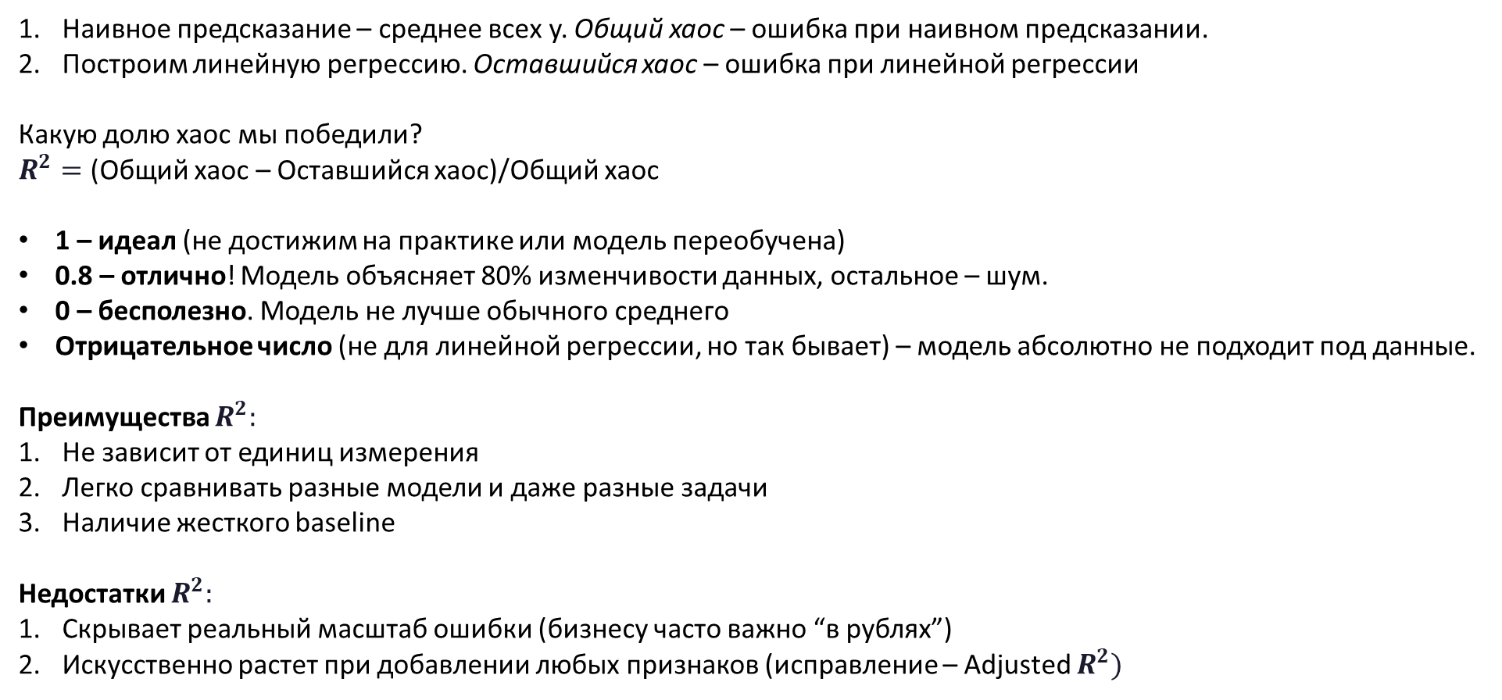
Отступление: $R^{2}$
Наивное предсказание – среднее всех y. Общий хаос – ошибка при наивном предсказании.
Построим линейную регрессию. Оставшийся хаос – ошибка при линейной регрессии
Какую долю хаос мы победили?
$R^{2}=$ (Общий хаос – Оставшийся хаос)/Общий хаос
1 – идеал (не достижим на практике или модель переобучена)
0.8 – отлично! Модель объясняет 80% изменчивости данных, остальное – шум.
0 – бесполезно. Модель не лучше обычного среднего
Отрицательное число (не для линейной регрессии, но так бывает) – модель абсолютно не подходит под данные.
Преимущества $R^{2}:$
Не зависит от единиц измерения
Легко сравнивать разные модели и даже разные задачи
Наличие жесткого baseline
Недостатки $R^{2}:$
Скрывает реальный масштаб ошибки (бизнесу часто важно “в рублях”)
Искусственно растет при добавлении любых признаков (исправление – Adjusted $R^{2})$

Slide 14
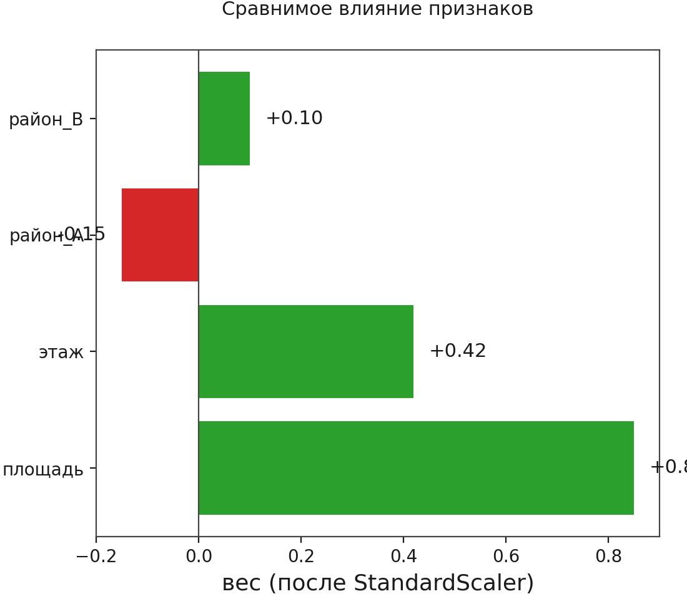
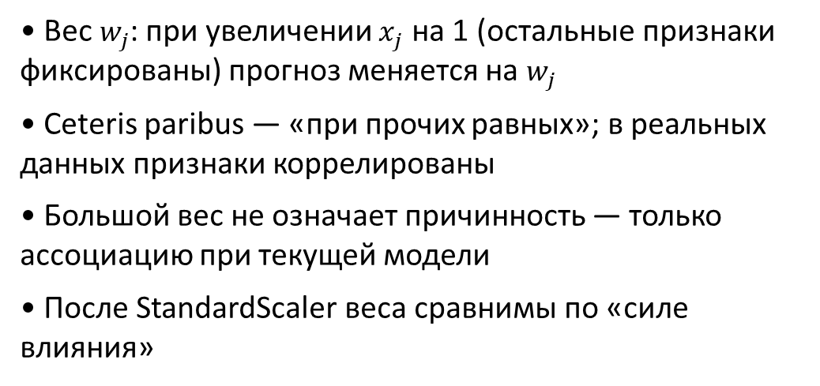
Интерпретация весов
• Вес $w_{j}$: при увеличении $x_{j}$ на 1 (остальные признаки фиксированы) прогноз меняется на $w_{j}$
• Ceteris paribus — «при прочих равных»; в реальных данных признаки коррелированы
• Большой вес не означает причинность — только ассоциацию при текущей модели
• После StandardScaler веса сравнимы по «силе влияния»
Notes:
Пример: «этаж» и «лифт» коррелируют — веса не разделить причину.

Slide 15
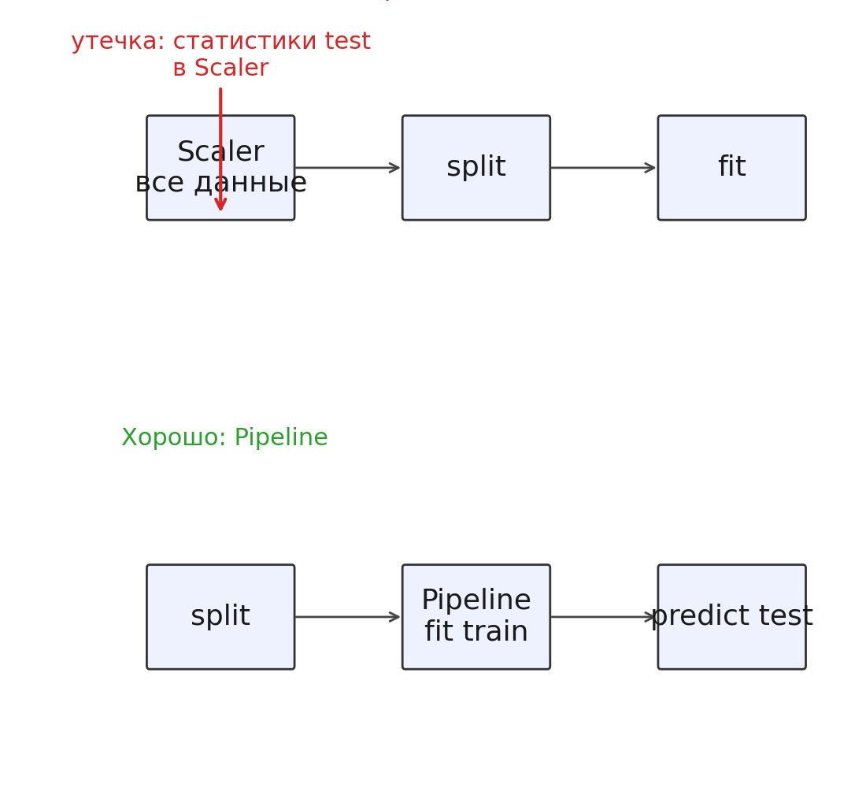
sklearn и защита от утечек данных
• Базовый цикл: model.fit(X_train, y_train), model.predict(X_test)
• Data leakage: impute/scale до split — статистики теста попадают в train
• Решение: Pipeline([('scaler', StandardScaler()), ('reg', LinearRegression())])
• Pipeline.fit на train; transform+predict на test — без утечки
from sklearn.pipeline import Pipeline
from sklearn.preprocessing import StandardScaler
from sklearn.linear_model import LinearRegression
pipe = Pipeline([
('scaler', StandardScaler()),
('reg', LinearRegression())])
pipe.fit(X_train, y_train)
Pipeline без утечки
Notes:
Показать разницу R² с утечкой и без на синтетике.

Slide 16
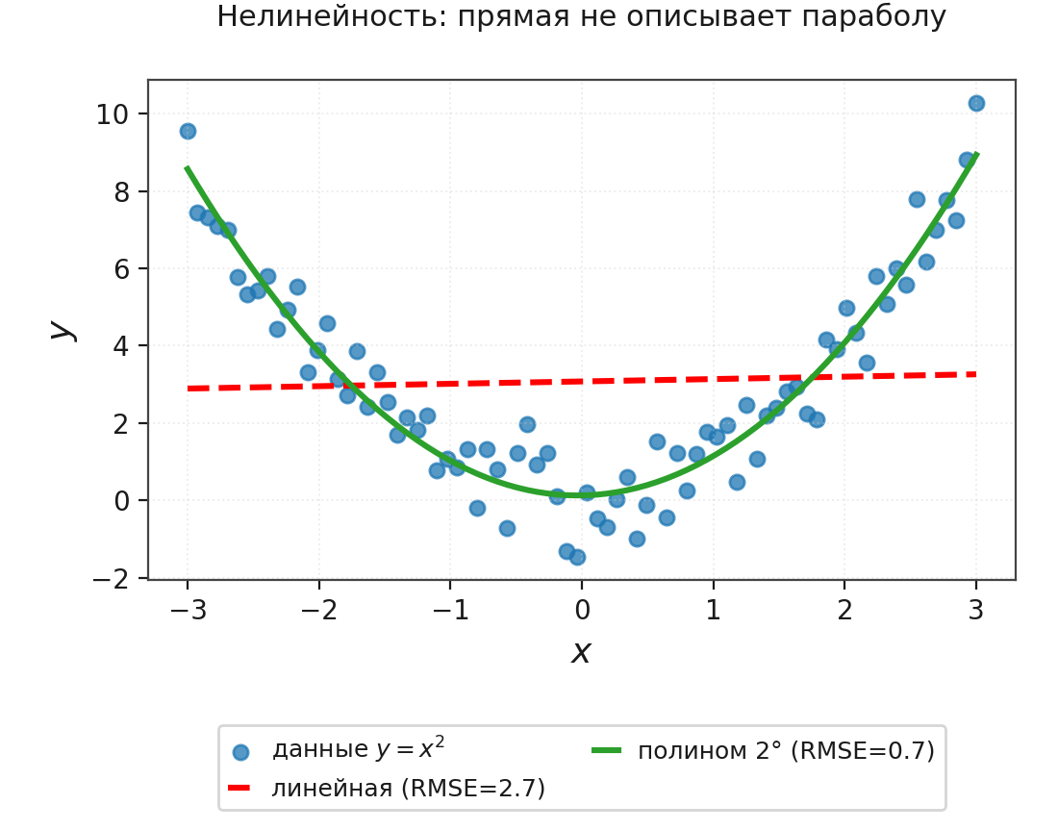
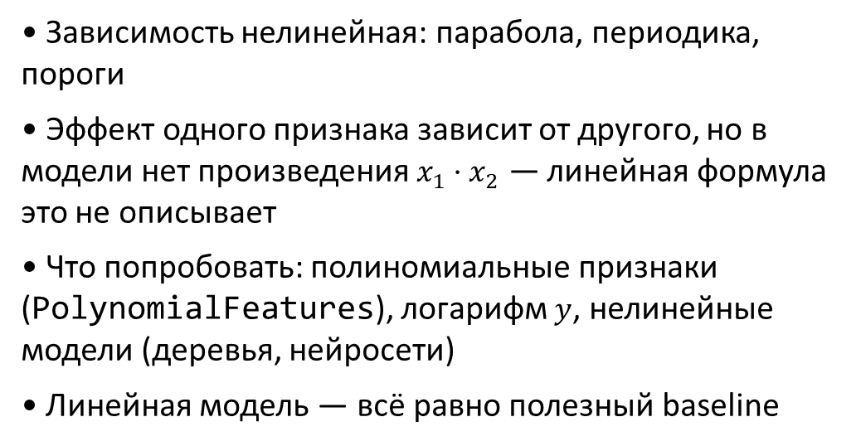
Когда линейная модель не работает
• Зависимость нелинейная: парабола, периодика, пороги
• Эффект одного признака зависит от другого, но в модели нет произведения $x_{1}·x_{2}$ — линейная формула это не описывает
• Что попробовать: полиномиальные признаки (PolynomialFeatures), логарифм $y$, нелинейные модели (деревья, нейросети)
• Линейная модель — всё равно полезный baseline
Notes:
Пример: площадь vs цена с ускоряющимся ростом.

Slide 17
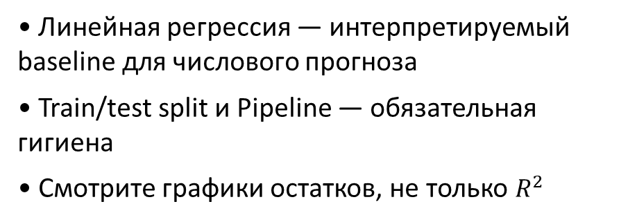
Итоги и чек-лист
• Линейная регрессия — интерпретируемый baseline для числового прогноза
• Train/test split и Pipeline — обязательная гигиена
• Смотрите графики остатков, не только $R^{2}$
• Интерпретируйте веса с оговоркой ceteris paribus
• Мультиколлинеарность → Ridge; отбор признаков → Lasso
Notes:
Можно раздать чек-лист одним слайдом в конце.

Slide 18


Источники и практика
Литература
• Markov A.A. (1900). Least Squares Estimation of Linear Models
• Hoerl A.E., Kennard R.W. (1970). Ridge Regression: Biased Estimation for Nonorthogonal Problems
Примеры по слайдам
• Tibshirani R. (1996). Regression Shrinkage and Selection via the Lasso
Практика в Colab
• Примеры по слайдам: https://colab.research.google.com/github/gurovic/ml-lessons/blob/main/lessons/lineynaya_regressiya/code.ipynb
• Мини-проект: https://colab.research.google.com/github/gurovic/ml-lessons/blob/main/lessons/lineynaya_regressiya/project.ipynb
Мини-проект
Notes:
Colab-ссылки обновляются агентом при --apply.

